Slide 1


視聴者参加型 ライブ配信システム
中間成果発表
<氏名>
Notes:
今回私は、視聴者参加型ライブ配信システムとして「Aster Connect」というソフトウェアを開発しているので、そちらについての発表をしてまいります。

Slide 2


概要
バーチャル空間のライブ配信を提供する
インタラクティブなコミュニケーションを実現
視聴者
プレゼンター
(配信者)
Notes:
本システムは、仮想空間のステージ上でキャラクターがライブ配信を行うためのシステムです。従来のサービスよりも視聴者とプレゼンタの間で双方向的なコミュニケーションができることを方針として開発しています。

Slide 3
目的
新技術や外部サービスを 利用することに慣れる
ネットワークによる 非同期的な処理手法を学ぶ
Notes:
開発の目的としては、VRやAIなどの先進技術に触れることによって新技術への適応力を高めること、公式ドキュメントの読み方などの外部サービスを利用するにあたって必要な知識や経験を得ることがあります。
また、ネットワークを介した非同期的な処理の手法についても習得していきたいと考えています。

Slide 4
機能
キャラクター表示機能
コメント送信機能
エール送信機能
ミニゲーム機能 など
Notes:
本システムには少なくともこれらの機能を搭載する予定で、現時点ではキャラクター表示機能とコメント送信機能が完成しています。
実装予定のエール送信機能では、視聴者がプレゼントを贈れるようにし、贈ったプレゼントがステージ上に出現するようにします。また、ミニゲーム機能では、視聴者とプレゼンタでじゃんけんなどのミニゲームを楽しめるようにします。

Slide 5

利用技術
C#
WPF
.NETのUIフレームワーク
Notes:
今回の開発ではUnityとWPFを使用します。いずれも今まで親しんできた言語であるC#が使えるため、これらの技術を選定しました。

Slide 6
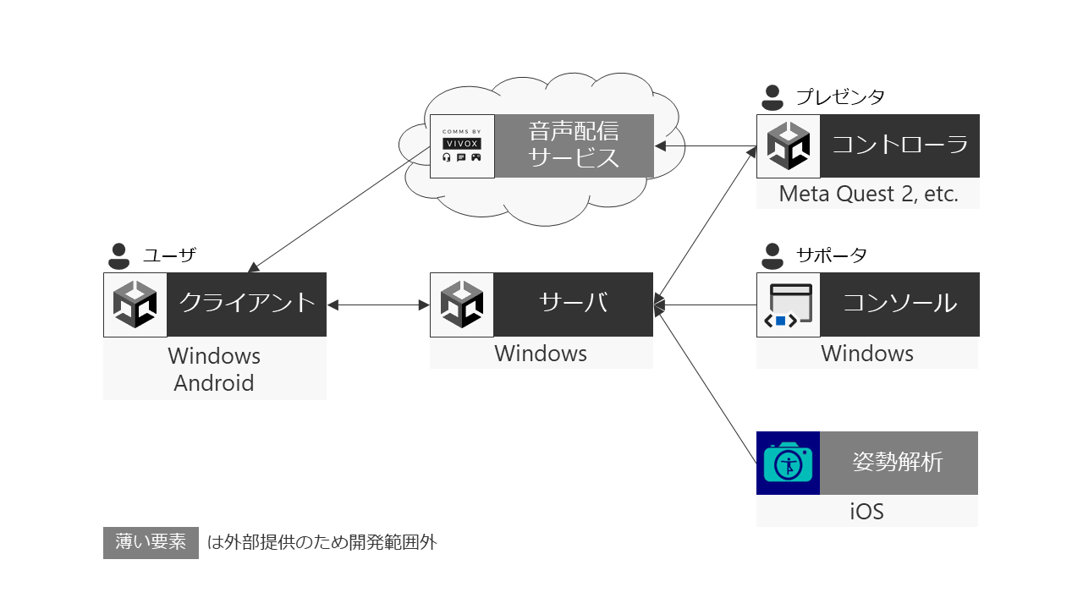
システム構成
Notes:
では、デモンストレーションに先立って押さえておくべき要素についてお話しします。
本システムは複数のアプリケーションで構成されています。配信を見る人や配信を提供する人など、人によって役割が異なるためです。
各要素を説明していくと、サーバはシステムの中心となるアプリケーションです。各アプリケーションの通信を中継したりします。
左側のクライアントは、ライブを視聴するためのアプリケーションで、視聴者が操作します。現時点ではWindowsとAndroidに対応しています。
右上のコントローラは、キャラクターの位置や音声を送信するためのアプリケーションで、プレゼンタが操作します。ステージ上のオブジェクトを持ち上げるために、VRのヘッドセットを使用します。
その下のコンソールは、ライブを制御するためにサーバに指示を出すアプリケーションで、サポータという役割の人が操作します。サポータとプレゼンタを兼任することも一応可能です。
右下の「姿勢解析」はPose Camという既存のアプリで、プレゼンタの姿勢をキャラクターに反映させるために使用します。
中央上部の「音声配信サービス」はVivoxというサービスで、プレゼンタの音声をクライアントに配信するために使用します。

Slide 7
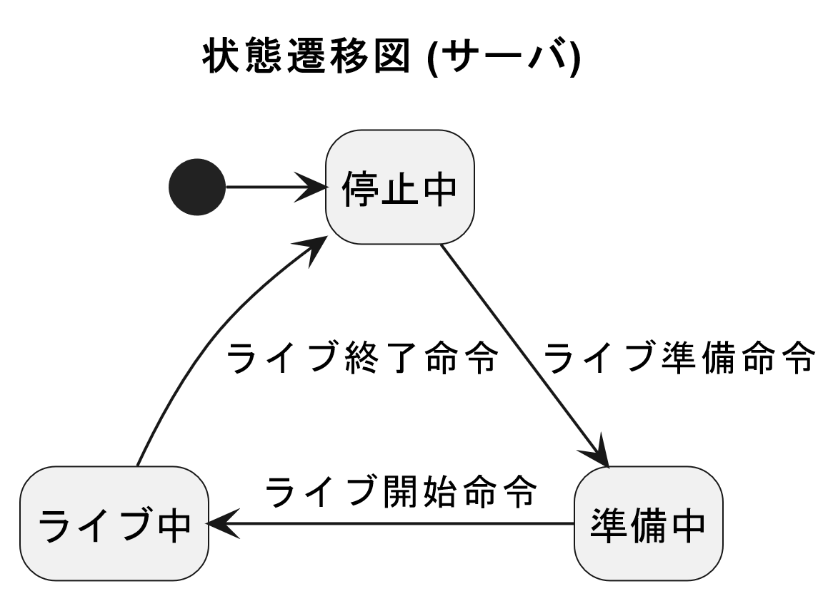
システムの状態
Notes:
次に、システムの持つ状態についてお話しします。
簡単に言えば、ライブが開催されている状態と開催されていない状態があるのですが、その間に準備中の状態を挟んでいます。準備中は、クライアントには専用の画面が表示され、コントローラにはステージが表示されるようになっています。

Slide 8
クライアント (Android)
クライアント (Windows)
コントローラ
コンソール

